Slide 1
Pemilihan 2
Dasar Pemrograman (Minggu Ke-6)

Slide 2
Tujuan
Mahasiswa mampu memahami definisi dan kegunaan sintaks pemilihan bercabang
Mahasiswa memahami struktur dasar sintaks pemilihan bercabang
Mahasiswa mampu menyelesaikan permasalahan dengan membuat sebuah program Java yang memanfaatkan sintaks pemilihan bercabang

Slide 3
Pemilihan Bersarang
Pemilihan bersarang (NESTED IF) merupakan jenis pemilihan yang digunakan untuk mengambil keputusan dalam bentuk level (bertingkat)
Di dalam suatu pernyataan IF (atau IF-ELSE) bisa saja terdapat pernyataan IF (atau IF-ELSE) yang lain

Slide 4
Pemilihan Bersarang
Bentuk Umum:
if (kondisi 1){
if (kondisi 2){
pernyataan 1;
…
…
if (kondisi n){ pernyataan 2;
} else {
pernyataan 3;
}
} else {
pernyataan n;
}
} else {
pernyataan x;
}

Slide 5
Pemilihan Bersarang
Kondisi yang akan diseleksi pertama kali adalah kondisi IF yang berada di posisi terluar (kondisi 1).
Jika kondisi 1 bernilai salah, maka pernyataan ELSE terluar (pasangan dari IF yang bersangkutan) yang akan diproses. Namun, jika pernyataan ELSE (pasangan dari IF) tidak ditulis, maka penyeleksian kondisi akan dihentikan.
Jika ternyata kondisi 1 bernilai benar, maka kondisi berikutnya yang lebih dalam (kondisi 2) akan diseleksi. Jika kondisi 2 bernilai salah, maka pernyataan ELSE (pasangan dari IF yang bersangkutan) yang akan diproses. Namun, jika pernyataan ELSE (pasangan dari IF) tidak ditulis, maka penyeleksian kondisi akan dihentikan.

Slide 6
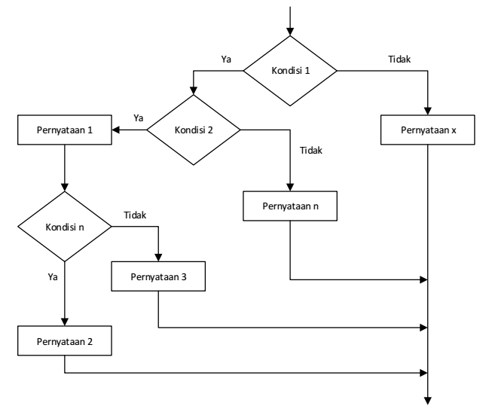
Flowchart

Slide 7
Contoh Penggunaan Pemilihan Bersarang
Ketika seseorang melakukan pembayaran di kasir. Kasir akan memberikan pertanyaan:
Apakah pelanggan mempunyai kartu anggota?
TRUE:
Apakah total harga barang belanjaan lebih dari Rp 500.000?
TRUE: Pelanggan mendapatkan diskon Rp 50.000
FALSE: Pelanggan mendapatkan diskon Rp 25.000
FALSE:
Apakah total harga barang belanjaan lebih dari Rp 200.000?
TRUE: Pelanggan mendapatkan diskon Rp 10.000
FALSE: Pelanggan tidak mendapatkan diskon

Slide 8
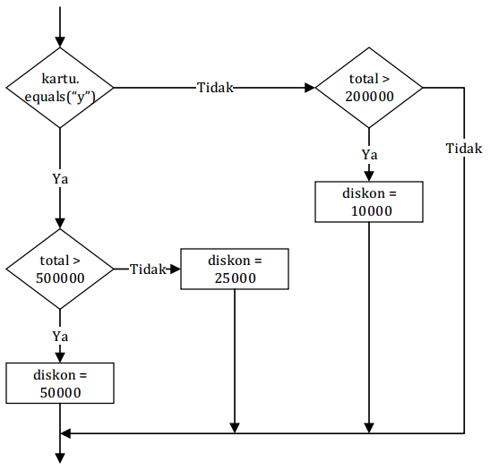
Contoh Flowchart

Slide 9
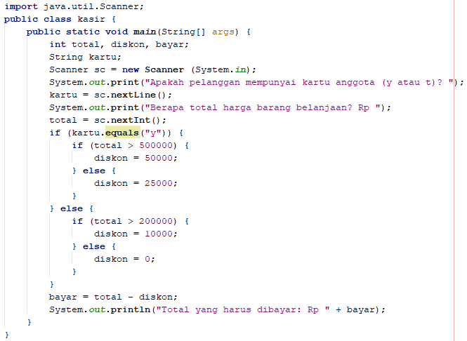
Contoh Program

Slide 10
Ekspresi Logika
Terdapat 3 jenis operator logika yang digunakan pada pernyataan IF-ELSE, yaitu:
&& : AND
|| : OR
! : NOT
Ekspresi logika adalah ekspresi yang menggunakan satu atau lebih operator logika. Contoh:
(suhu > 24 && kelembaban 0.66)
!(n <= 0 || n>= 100)
Operator yang diterapkan pada ekspresi logika akan dievaluasi dari kiri ke kanan

Slide 11
Ekspresi Logika
Ketika mengevaluasi (e₁ && e₂), jika e₁ menghasilkan FALSE, maka e₂ tidak akan dievaluasi. Dengan demikian, nilai seluruh ekspresi (e₁ && e₂) akan dianggap salah
Namun, jika e₁ menghasilkan TRUE, maka selanjutnya e₂ akan dievaluasi untuk menentukan nilai seluruh ekspresi
Contoh:
If(kecepatan == 0 && mesinOn == true)
System.out.println(“Matikan mesin”);

Slide 12
Ekspresi Logika
Ketika mengevaluasi (e₁ || e₂), jika e₁ menghasilkan TRUE, maka e₂ tidak akan dievaluasi. Dengan demikian, nilai seluruh ekspresi (e₁ || e₂) akan dianggap benar
Namun, jika e₁ menghasilkan FALSE, maka selanjutnya e₂ akan dievaluasi untuk menentukan nilai seluruh ekspresi
Contoh:
If(kecepatan == 0 || mesinOn == true)
System.out.println(“Matikan mesin”);

Slide 13
Studi Kasus
Sebuah sistem dibuat untuk menentukan pakaian dan peralatan yang harus dibawa pengguna sesuai dengan kondisi cuaca. Jika suhu lebih dari 27ºC, maka pengguna disarankan memakai dress, kemudian dilakukan pengecekan apakah saat ini hujan, jika hujan maka pengguna disarankan untuk membawa payung, sedangkan jika tidak hujan maka pengguna disarankan untuk memakai sunscreen. Namun, jika suhu kurang dari atau sama dengan 27ºC, maka pengguna disarankan memakai celana panjang
Buatlah flowchart untuk sistem tersebut!

Slide 14
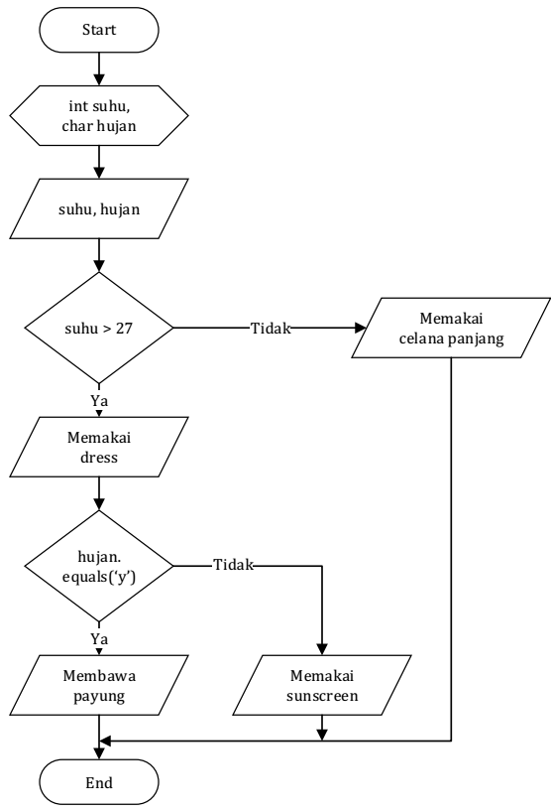
Jawaban

Slide 15
Latihan 1
Sistem ATM mempunyai 3 menu yaitu Penarikan, Transfer, dan Ubah Pin
Pada menu Penarikan, pengguna diminta memilih jenis tabungan “Giro” atau “Deposito”, kemudian memasukkan jumlah uang yang akan diambil
Pada menu Transfer, pengguna diminta untuk memilih kode bank tujuan yang terdiri dari BRI, BNI, Mandiri, dan BCA, kemudian memasukkan rekening tujuan, dan memasukkan jumlah uang yang akan ditransfer
Pada menu Ubah Pin, pengguna diminta untuk memasukkan password lama dan password baru
Buatlah flowchart untuk sistem ATM tersebut!

Slide 16
Latihan 2
Agen pengiriman JPX melayani pengiriman dalam negeri dan ke luar negeri dengan rincian sebagai berikut:
Untuk pengiriman dalam negeri, jika berat barang kurang dari 5kg maka tidak dikenakan biaya, jika berat barang 5-10kg maka dikenakan biaya Rp 150.000, dan jika berat barang lebih dari 10kg maka dikenakan biaya Rp 325.000
Untuk pengiriman ke luar negeri, jika jika berat barang kurang dari 3kg maka tidak dikenakan biaya, jika berat barang lebih dari 3kg maka dikenakan biaya Rp 500.000
Buat flowchart untuk menentukan biaya pengiriman yang harus dibayarkan!

Slide 17
Latihan 3
Setiap hari Minggu, sebuah toko buku memberikan diskon kepada pelanggannya sesuai jenis buku dan banyaknya buku yang dibeli
Diskon sebesar 7% diberikan jika buku yang dibeli adalah novel, kemudian akan diberikan tambahan diskon sebesar 2% jika buku yang dibeli lebih dari 3
Diskon sebesar 5% diberikan jika buku yang dibeli adalah komik, kemudian akan diberikan tambahan diskon sebesar 2% jika buku yang dibeli lebih dari 5, sedangkan jika buku yang dibeli kurang dari atau sama dengan 5 akan diberikan tambahan diskon sebesar 1%
Pengguna akan mendapatkan diskon untuk buku selain novel dan komik sebesar 10% jika buku yang dibeli lebih dari 10 buah
Buatlah flowchart untuk menentukan berapa total yang harus dibayar jika input yang dimasukkan adalah jenis buku dan jumlah buku (harga per buku sudah ditentukan sistem)!

